Slide 1
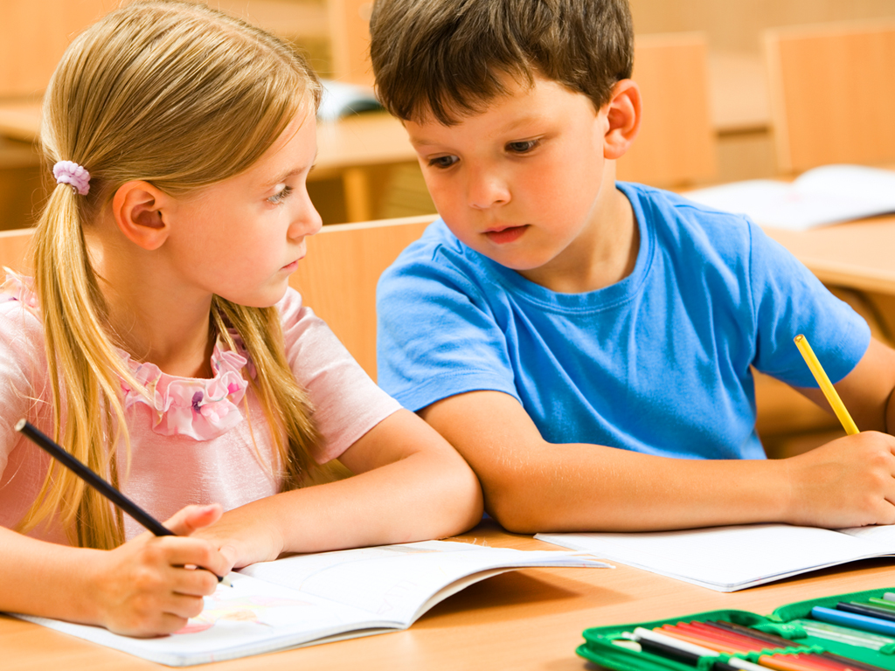
Sosyal Beceri Öğretiminin Önemi
Doç. Dr. Serpil ALPTEKİN

Slide 2

Sosyal Becerilerin Öğrenilmesi
Günlük yaşamda bireyin başkalarıyla olumlu ilişkiler başlatıp bu ilişkileri geliştirmesini sağlar,
Bireyin çeşitli ortamların davranışsal talep ve beklentileriyle etkili şekilde başa çıkabilmesini sağlar.
Bireyin gereksinimlerini, isteklerini, arzularını, tercihlerini uygun bir şekilde iletmesini ve bu iletişimi sürdürmesini sağlar.

Slide 3
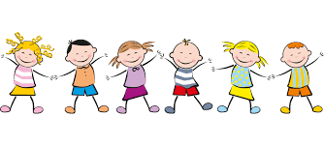
Sosyal Becerilerin Öğrenilmesi
Öğrencilerin okul ortamlarında okul servisine bindiğinde selamlaşma, akranlarıyla oyun oynama, öğrencilerin kendi aralarında ve personelle iyi ilişkiler geliştirmesini ve sürdürmesini sağlar.
Yetersizlikten etkilenmiş öğrenciler söz konusu olduğunda ise sadece çevresindeki kişilerle olan ilişkilerini değil, okula uyum becerilerini ve akranları tarafından kabul edilmesini de olumlu yönde etkileyecektir.

Slide 4
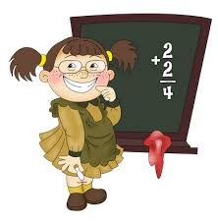
Sosyal Becerilerin Öğrenilmesi
Öğrencilikten yetişkinliğe geçerken, onların işe girmesini, toplumun bir üyesi olmasını kolaylaştırdığından, hayatlarının ileriki dönemlerinde oluşabilecek zorlukların da üstesinden gelmesine yardım eder.
Akademik ilerlemelerini olumlu yönde etkileyerek okul başarısını artırdığından, sosyal becerilerin öğretimi oldukça önemlidir

Slide 5
Sosyal Becerilerin Öğrenilmesi
Ancak normal gelişim gösteren akranların doğal yaşantılar aracılığıyla basit ipuçlarından yararlanarak kazandıkları bu becerileri yetersizlikten etkilenmiş öğrencilerin doğal ortamlarda kendiliğinden kazanabilmeleri mümkün değildir.
Yetersizlikten etkilenmiş öğrencilere sosyal becerileri, okuma-yazma ve matematik gibi işlevsel akademik beceriler, öz bakım ve günlük yaşam becerilerinin kazandırılmasında olduğu gibi yapılandırılmış öğretim düzenlemelerine ve sistematik öğretimlere yer vererek kazandırmak gerekmektedir

Slide 6
Kaynaklar
Bremer, C. D., & Smith, J. (2004). Teaching social skills. Addressing trends and developments in secondary education. 3(5), 1-6. www.ncset.org.
Mclane, M. T. (1998). What general education teachers know about the social competence of students with disabilities and what are the sources of this knowledge (Unpublished Doctoral Thesis, State University of New York, USA).
Siperstein, G. N., & Rickards, E. P. (2004). Promoting social success. Paul.h. Brookes Publishing.

